Slide 1
Spring AOP

Slide 2
Introduccion
La programacion orientada a aspectos (AOP) es un paradigma relativamente reciente cuya intencion es permitir una adecuada modularizacion de las aplicaciones y posibilitar una mejor separacion de las Responsabilidades.
Gracias a AOP se pueden encapsular los diferentes conceptos que componen una aplicacion en entidades bien definidas, eliminanddo las dependencias entre cada uno de los modulos. Por ejemplo en el manejo de Logs, Seguridad, auditoria, etc..

Slide 3
Introduccion
La programacion orientada a objetos supuso un gran paso en la Ingenieria de software, ya que se presentaba un modelo de objetos que parecia encajar de manera adecuada con problemas reales. La cuestion era saber descomponer de la mejor manera el dominio del problema al que nos enfrentamos, encapsulando cada concepto en lo que se dicen llamar objetos y haciendolos interacurar entre ellos.

Slide 4
Introduccion
Hay ciertas situaciones o problematicas que con la programacion orientada a objetos resulta muy dificil de abordar y ahi es donde cobra importancia la programacion orientada a aspectos.
AOP es un paradigma distinto al que estamos acostumbrados a ver y intenta resolver los problemas transversales a la aplicacion.

Slide 5
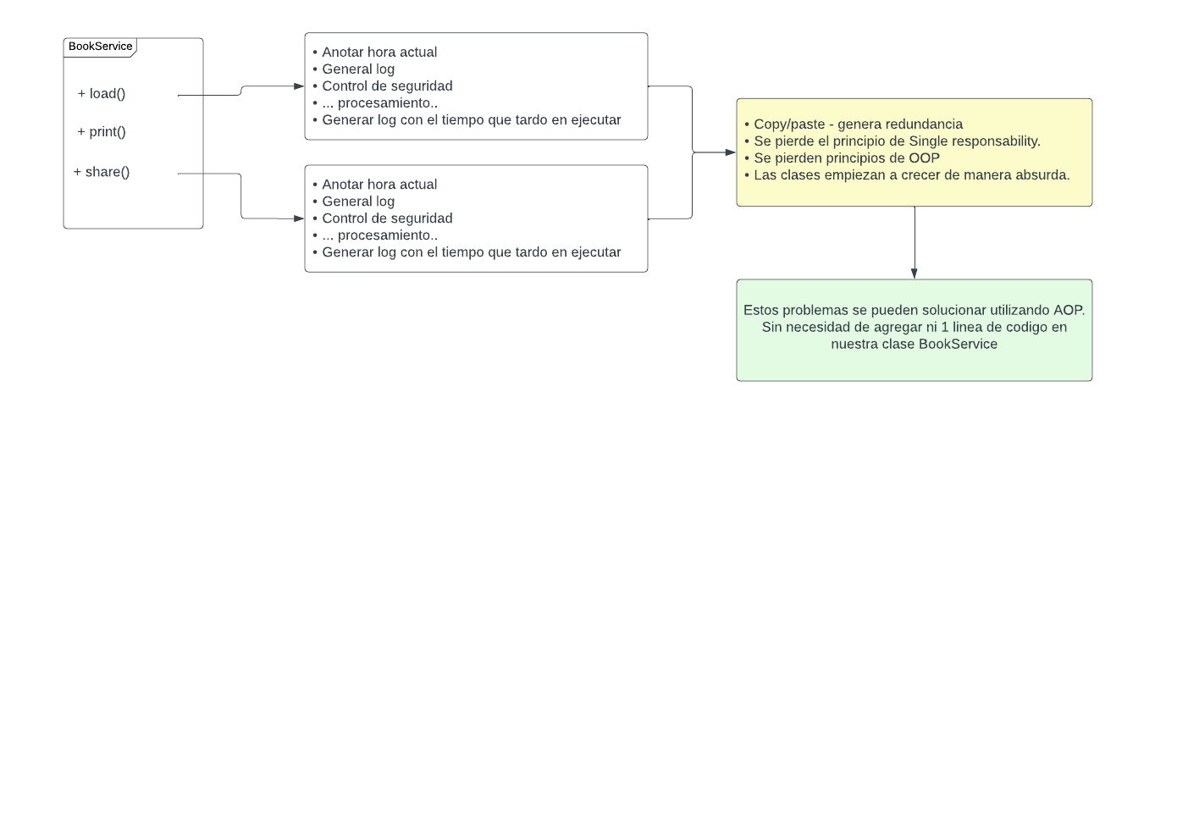
Introduccion

Slide 6
Principio de separacion de incunbencias / asuntos
El principio de separacion de incunbencias fue identificado en los ‘70. plantea que un problema dado involucra varias incunbencias que deben ser identificadas y separadas. Las incunbencias son los diferentes temas o asuntos en los que es necesario ocuparse para resolver el problema.
Separando las incunbencias, se disminuye la complejidad a la hora de tratarlas.

Slide 7
El problema
El problema aparece cuando una incumbencia afecta a distintas partes del sistema que no aparecen relacionadas en la jerarquia.
A
Seguridad
B
Auditoria

Slide 8
Fundamentos de la programacion Orientada a aspectos
Para hacer un programa Orientado a Aspectos, se necesitan definir los siguientes elementos
Un lenguaje para definir la funcionalidad basica. Este lenguaje se conoce como lenguaje base.(c++, java, etc..)
El lenguaje de aspectos define la forma de los aspectos – por ejemplo los aspectos de AspectJ se programan de forma muy parecida a las clases en java.
El compilador se encarga de combinar los lenguajes. El proceso de mezcla se puede retrasar para hacer eln tiempo de ejecucion , o hacerse den tiempo de compilacion.

Slide 9
Fundamentos de la programacion Orientada a aspectos
La programacion orientada a Aspectos intenta formalizar y representar de forma concisa los elementos que son trasversales a todo sistema. En los lenguajes orientados a objetos, la estructura del sistema se basa en la idea de clases y jerarquias de clases. La herencia permite modularizar el sistema , eliminando la necesidad de duplicar codigo. No obstante, siempre hay aspectos que son TRANSVERSALES a la estructura, un ejemplo claro es el control de permisos.

Slide 10
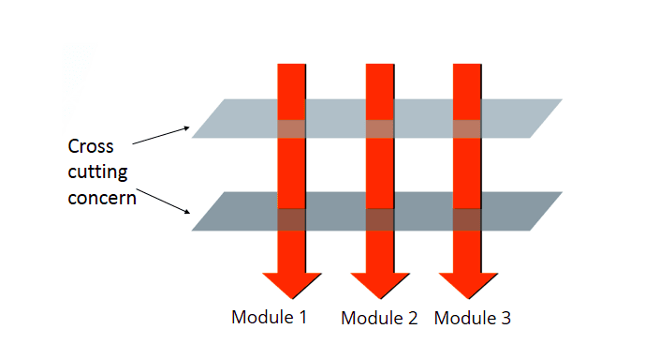
Cross cutting concern

Slide 11


Slide 12
AOP conceptos basicos
ASPECTO
CONSEJO
DESTINATARIO
PUNTO DE CORTE

Slide 13
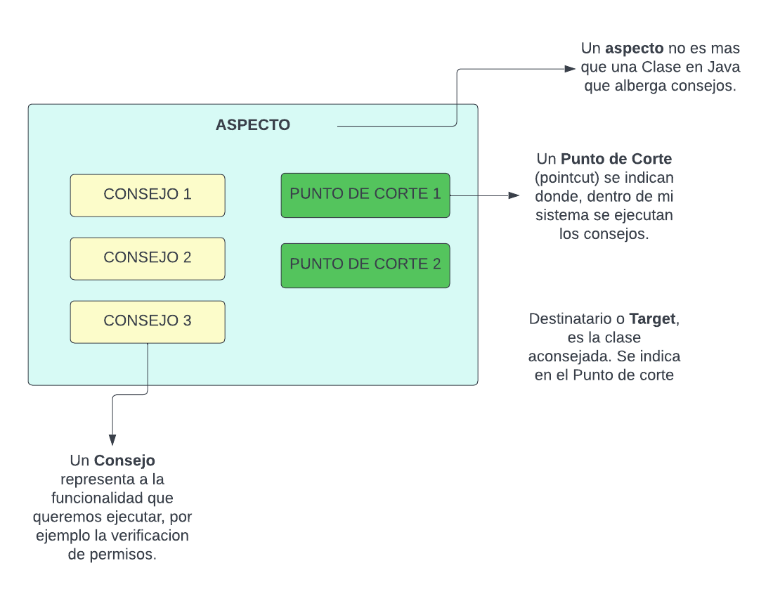
AOP conceptos basicos

Slide 14
OOP + AOP
ADVICES
PUNTOS DE CORTE

